Slide 1
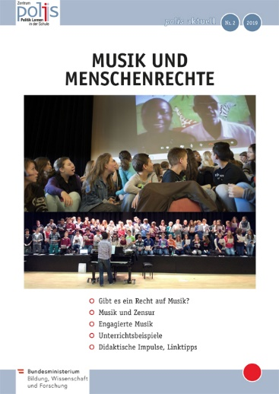
polis aktuell 2/2019:
Musik und Menschenrechte

Slide 2
Gibt es ein Recht auf Musik?
Das Recht auf musikalische Bildung
Das Recht auf Bildung gehört zu den => „wirtschaftlichen, sozialen und kulturellen Rechten“, die auch als => Anspruchsrechte bezeichnet werden.
Recht auf Bildung umfasst => Recht auf kulturelle Bildung und damit wiederum
=> Recht auf musikalische Bildung.
Damit Menschen ihr => Recht auf kulturelle Teilhabe wahrnehmen können, brauchen sie die Möglichkeit, etwas über Kunst und Kultur zu lernen (Kunst- und Kulturgeschichte und indem sie selbst kulturelle und künstlerische Ausdrucksformen erlernen).
Ein enger Bezug zum => Recht auf aktive Erholung und Freizeitbeschäftigung. Dieses beinhaltet sowohl das Recht darauf, selbst zu musizieren, als auch Musik zu konsumieren.

Slide 3
Gibt es ein Recht auf Musik?
Was sagt die Allgemeine Erklärung der Menschenrechte dazu?
Artikel 22: Jeder hat als Mitglied der Gesellschaft das Recht ... in den Genuss der wirtschaftlichen, sozialen und kulturellen Rechte zu gelangen, die für seine Würde und die freie Entwicklung seiner Persönlichkeit unentbehrlich sind.
Artikel 26: Die Bildung muss auf die volle Entfaltung der menschlichen Persönlichkeit und auf die Stärkung der Achtung vor den Menschenrechten und Grundfreiheiten gerichtet sein. Sie muss zu Verständnis, Toleranz und Freundschaft zwischen allen Nationen und allen rassischen oder religiösen Gruppen beitragen und der Tätigkeit der Vereinten Nationen für die Wahrung des Friedens förderlich sein.
Artikel 27: Jeder hat das Recht, am kulturellen Leben der Gemeinschaft frei teilzunehmen, sich an Kunst zu erfreuen und am wissenschaftlichen Fortschritt und dessen Errungenschaften teilzuhaben.

Slide 4
Gibt es ein Recht auf Musik?
Was sagt die Kinderrechtskonvention dazu?
Artikel 29: Die Bildung des Kindes muss darauf gerichtet sein, (a) die Persönlichkeit, die Begabung und die geistigen und körperlichen Fähigkeiten des Kindes voll zur Entfaltung zu bringen …
Artikel 31: Die Vertragsstaaten achten und fördern das Recht des Kindes auf volle Beteiligung am kulturellen und künstlerischen Leben und fördern die Bereitstellung geeigneter und gleicher Möglichkeiten für die kulturelle und künstlerische Betätigung sowie für aktive Erholung und Freizeitbeschäftigung.

Slide 5
Die freie Meinungsäußerung
Für Musikschaffende bedeutet freie Meinungsäußerung insbesondere:
die Freiheit, Musik sowohl öffentlich als auch privat zu spielen,
die Freiheit, Konzerte zu geben,
die Freiheit, Musik zu veröffentlichen, unabhängig davon, welche Äußerungen oder Standpunkte durch den Text oder die Musik selbst ausgedrückt werden können.
^{Was ist verboten?}
^{Kriegspropaganda}
Befürwortung und Verbreitung von nationalem, rassistischem oder religiösem Hass
Staaten können die Meinungsfreiheit einschränken, wenn dies erforderlich ist, z.B. um Diffamierung zu verhindern oder zum Schutz der nationalen Sicherheit oder der öffentlichen Ordnung. Solche Einschränkungen müssen aber begründet und gesetzlich geregelt sein.

Slide 6
Recht auf Teilnahme am kulturellen Leben
Für MusikerInnen bedeutet das Recht, am kulturellen Leben teilzunehmen, insbesondere:
die Freiheit, Musik zu spielen und zu produzieren,
die Freiheit, Musik zu hören und zu genießen, die von anderen gemacht wurde,
das Recht auf Schutz der Interessen, die sich aus der eigenen Musikproduktion ergeben,
die Freiheit, als Angehörige einer Minderheit die Musik der eigenen Kultur zu spielen.
^{Was ist verboten?}
Im Gegensatz zur Meinungsfreiheit gibt es keine rechtlichen Gründe, um das Recht auf Teilnahme am kulturellen Leben zu beschränken. Wenn die Musik nicht diffamierende Texte oder andere Ausdrücke enthält, die im Rahmen der Meinungsfreiheit gesetzlich eingeschränkt werden können, darf das Recht, Musik zu spielen und zu genießen, niemals gesetzlich verboten werden.

Slide 7
Szenarienentwicklung: Was wäre, wenn …

Slide 8
Szenarienentwicklung: Was wäre, wenn …

Slide 9
Widerstandscloud

Slide 10
Die Rolle der Musik in meinem Leben

